Slide 1
Kā noformēt ZPD?
Arturs Ozerskis

Slide 2
1. Atveram lietotni WORD uz Jūsu datora.

Slide 3
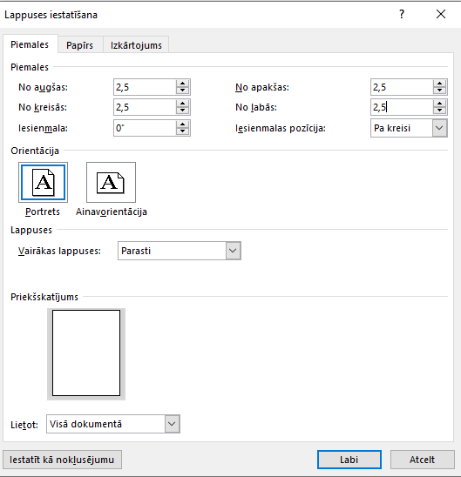
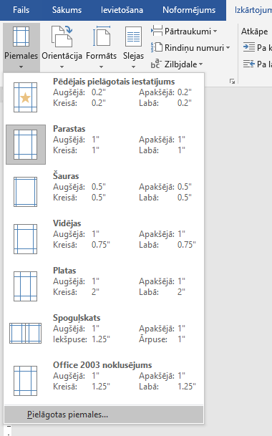
2. Lapas malas iestādam 2,5 cm no visām pusēm.

Slide 4
3. Pielāgosim stilus

Slide 5
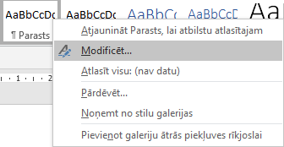
3.1 Pamatstila pielāgošana

Slide 6
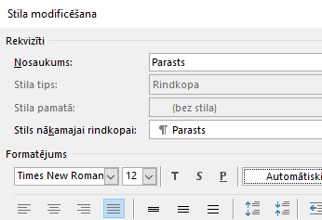
Krāsa: automātiska, līdzināšana abām malām, šrifts: Times New Roman, fonta izmērs: 12

Slide 7
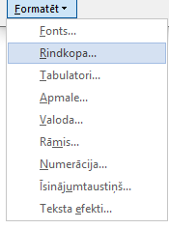
Formatēja pirmā stila rindkopu.

Slide 8
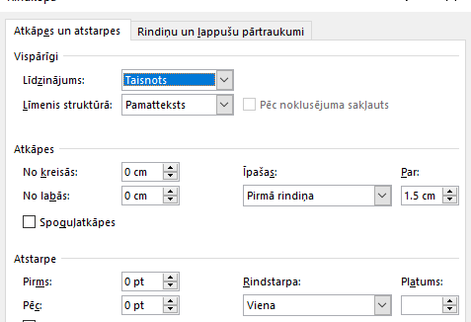
Formatējam rindkopu, kā parādīts attēlā.

Slide 9
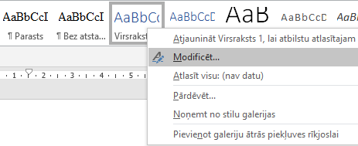
3.2 Pielāgosim galveno virsrakstu. (3 pēc kārtas)

Slide 10
Šrifts: Times New Roman, izmērs:16, treknraksts, krāsa: automātiski, centrējam.

Slide 11
Formatējam rindkopu

Slide 12
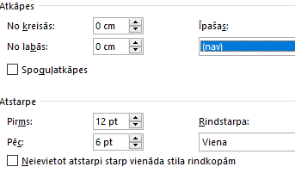
Nav atkāpes pirmajai rindiņai, atstarpe pirms 12pt un pēc 6pt

Slide 13
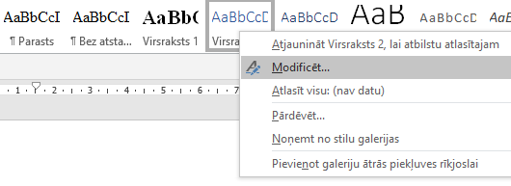
3.3 Formatējam otro virsrakstu

Slide 14
Iestatīt formatējumu kā parādīts attēlā

Slide 15
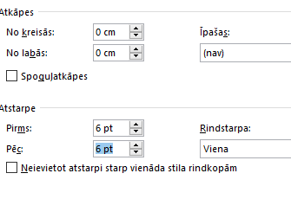
Formatējam rindkopu. (noņemam atstarpi un ievietojam atkāpi pirms un pēc 6pt)

Slide 16
Izveidojam titullapu
1. Rakstām skolas nosaukumu
Pēc nosaukuma spiežam ENTER
2 rindiņā rakstām darba nosaukumu
Otrās rindas beigās nospiežam taustiņu kombināciju SHIFT ENTER
3 rindiņā rakstām ZPD sekciju
Pēc 3 rindiņas spiežam ENTER
4 rindiņā rakstām darba autoru
Ceturtās rindas beigās nospiežam taustiņu kombināciju SHIFT ENTER
Piektajā rindiņā raksktām darba vadītāju
Pēc 5 rindiņas spiežam ENTER
6 rindiņā rakstām pilsētu un gadu (piemērs: Daugavpils, 2020)

Slide 17
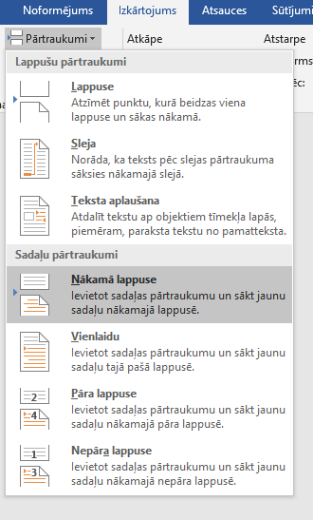
Paliekot 6 rindiņā ievietojam pārtraukuma veidu nākamā lapaspuse, kuru Jūs varat atrast sadaļā izkārtojums -> pārtraukumi -> nākamā lapaspuse

Slide 18
Tagad skolas nosaukumu un ZPD tēmu, un sekciju novietojam dokumenta vidū, kā arī pilsētu un gadu
Darba autoru un vadītāju novietojam kreisajā pusē
Palielinām darba nosaukumu, lai ielīstu vienā rindiņā

Slide 19
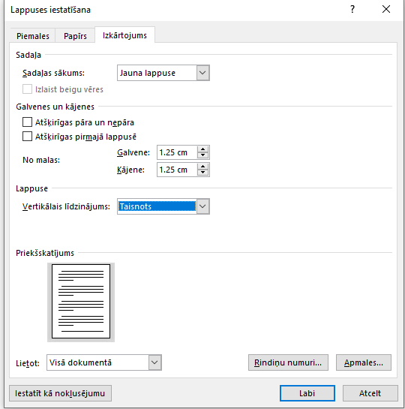
Titullapas noformēšana
Dodamies uz Izkārtojums -> lapas iestatīšana -> sadaļa izkārtojums un vertikālo līdzinājumu pārvietojam uz taisnots.

Slide 20
Lapu sadalījums
1. lapa TITULLAPA
2. lapa ANOTĀCIJA (latviešu valodā un svešvalodā)
3. lapa SATURS
4. lapa Ievads
5. lapa galvenā daļa
…
Secinājumi
Literatūras sarakts
Atsauces
Piellikums

Slide 21
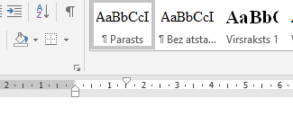
Virsrakstu un fontu pielietošana
1. Parastajam tekstam izmantojam fontu parasts, kuru jau iepriekš formatējam.

Slide 22
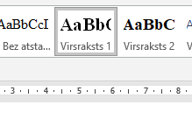
Virsrakstam lietojam fontu Virsraksts 1

Slide 23
Apakšvirsrakstam lietojam fontu virsraksts 2

Slide 24
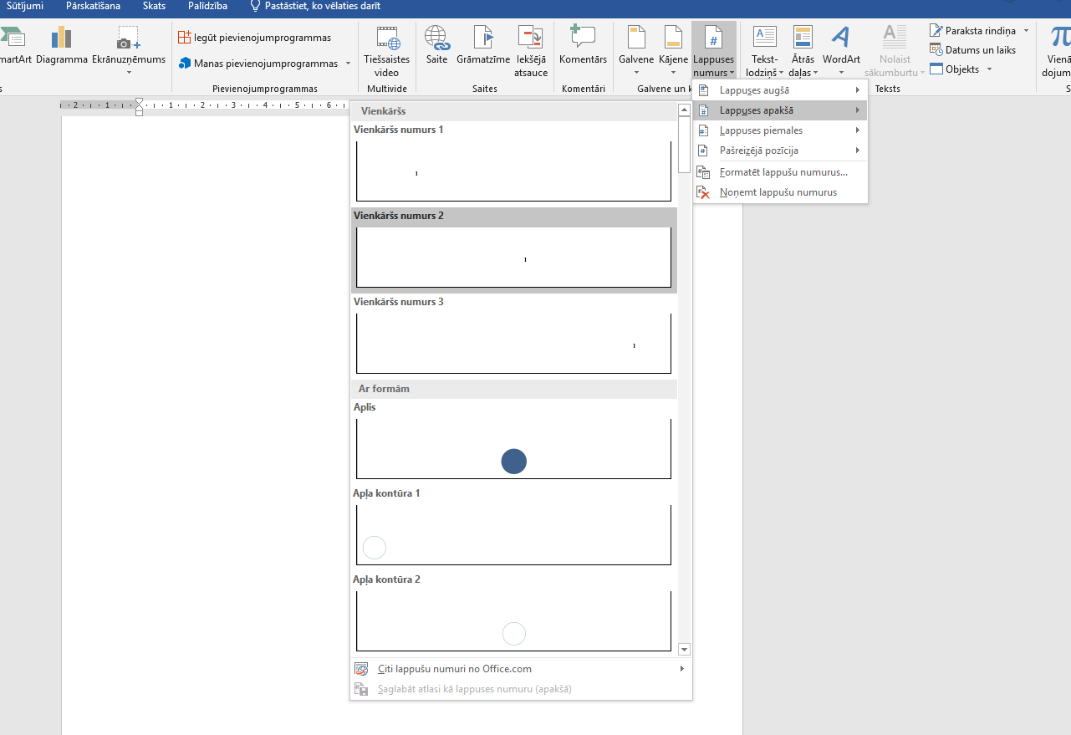
Lapaspuses numurēšana

Slide 25
Uzspiest taustiņu atšķirīgā pirmā lapaspuse

Slide 26
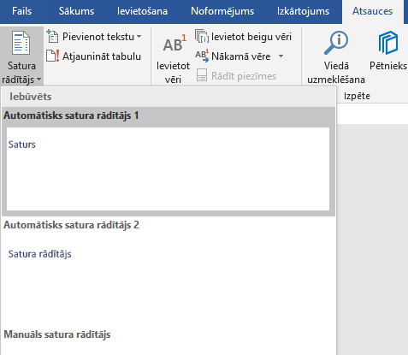
Darba beigās (kad viss darbs ir sarakstīts un noformēts) ievietojam saturu

Slide 27
IEGAUMĒ / ATCERIES !

Slide 28
STARP LAPĀM PĀREJAM NOSPIEŽOT TAUSTIŅU KOMBINĀCIJU CRTLR ENTER

Slide 29
JAUNĀS NODAĻAS SĀKAS JAUNĀ LAPĀ

Slide 30
SECINĀJUMU LAPU NEVAJAG NUMURĒT!

Slide 31
LITERATŪRAS SARAKSTU NOFORMĒ ALFABETA SECĪBĀ!

Slide 32
ATTĒLUS NEVIS KOPĒ, BET SAGLABĀ UZ DATORA UN TAD IEVIETO!

Slide 33
ATTĒLUS PARAKSTI UN NUMURĒ!

Slide 34
PĒC KATRAS DARBIBAS SAGLABĀ SAVU DARBU!

Slide 35
ŅEMOT INFORMĀCIJU RESURSU NOKOPĒ ATSEVIŠĶĀ DOKUMENTĀ SAITI UN DATUMU, KAD TIKA SKATĪTS!

Slide 36
VIEKSMI ZPD RAKSTĪŠANĀ! JA RODAS PROBLĒMAS, MEKLĒ MANI SKOLĀ, RAKSTI, PALĪDZĒŠU!

